Slide 1
리눅스 명령어 구현
소프트웨어학과
2019875008 김상우

Slide 2
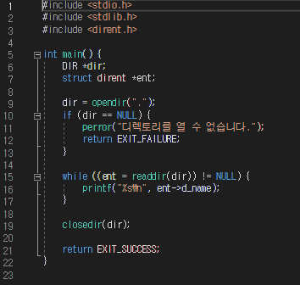
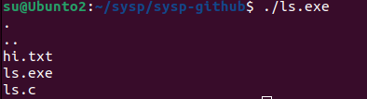
명령어 ls 구현

Slide 3
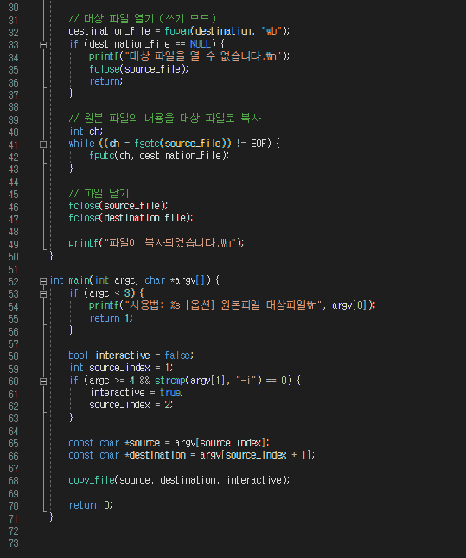
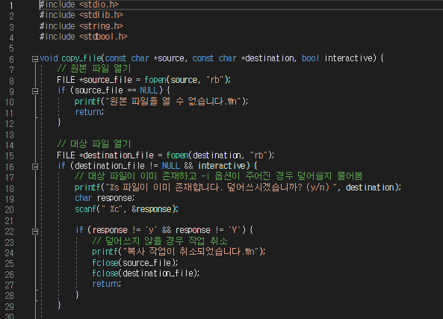
명령어 cp 구현 (옵션 -i)

Slide 4
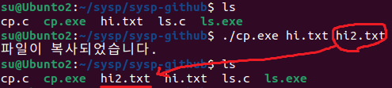

명령어 cp 구현 (옵션 -i)

Slide 5
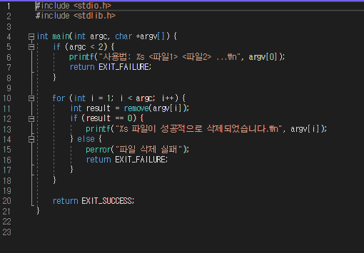
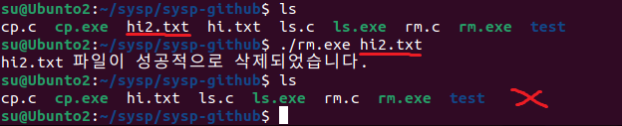
명령어 rm 구현

Slide 6
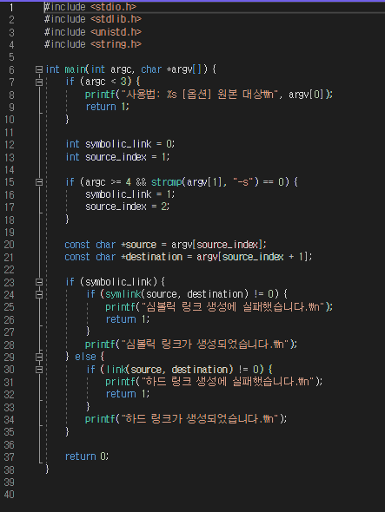
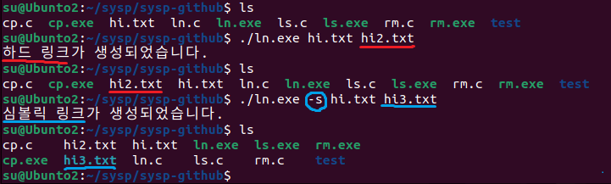
명령어 ln 구현 (옵션 -s)

Slide 7
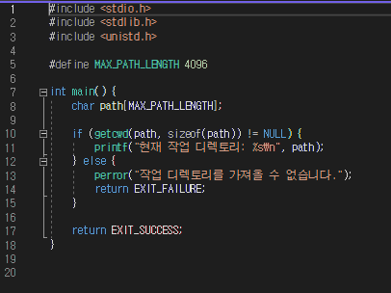

명령어 pwd 구현

Slide 8
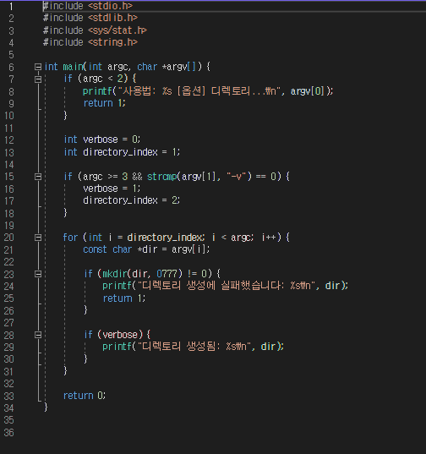
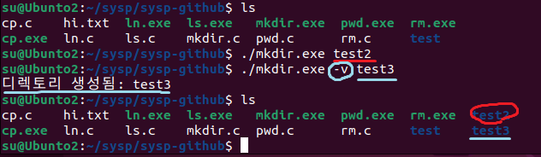
명령어 mkdir 구현 (옵션 -v)

Slide 9
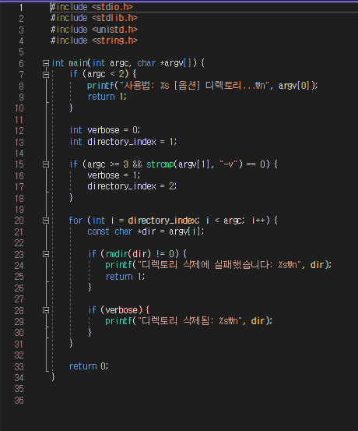
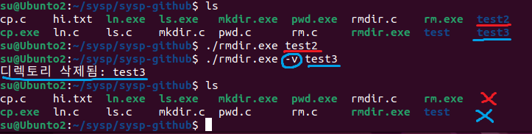
명령어 rmdir 구현 (옵션 -v)

Slide 10
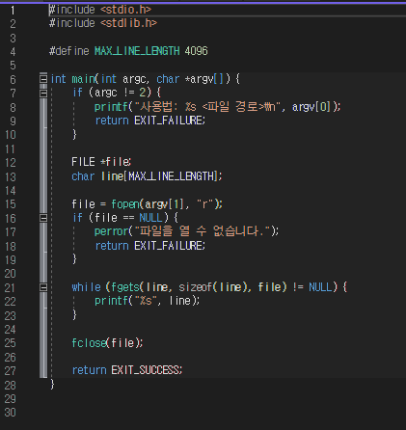
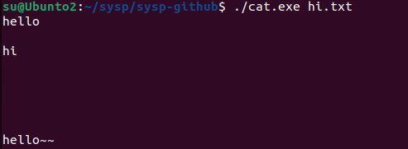
명령어 cat 구현

Slide 11
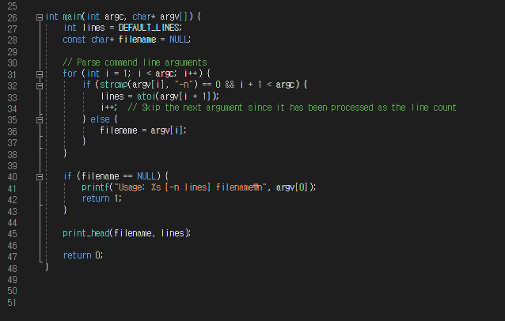
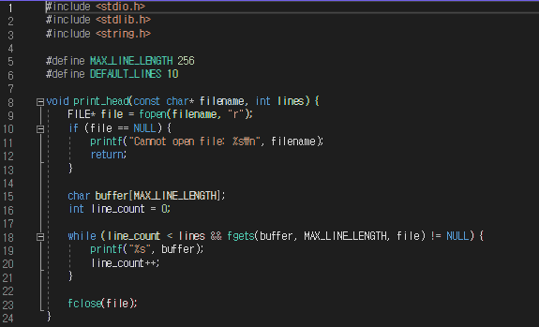
명령어 head 구현 (옵션 -n)

Slide 12
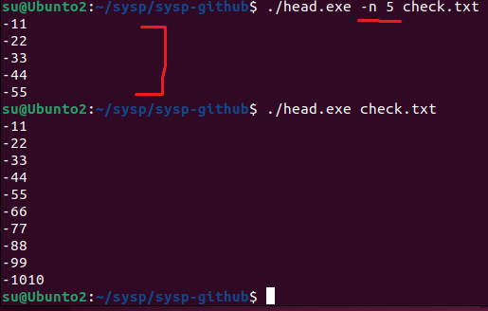
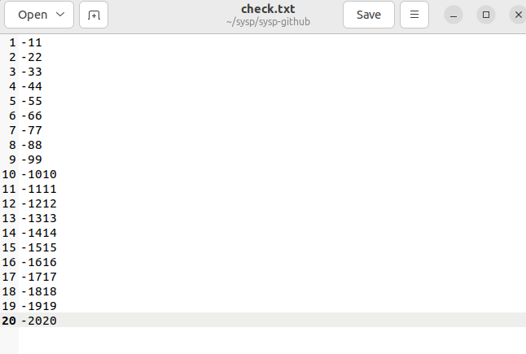
명령어 head 구현 (옵션 -n)

Slide 13
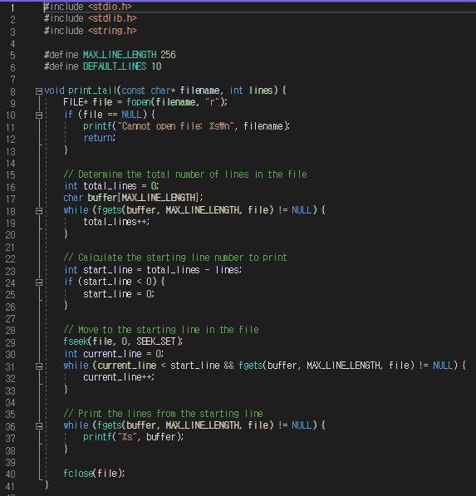
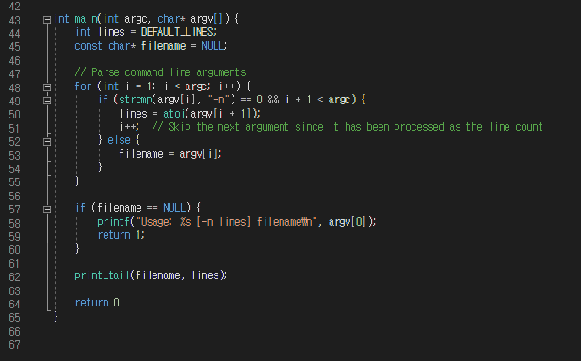
명령어 tail 구현 (옵션 -n)

Slide 14
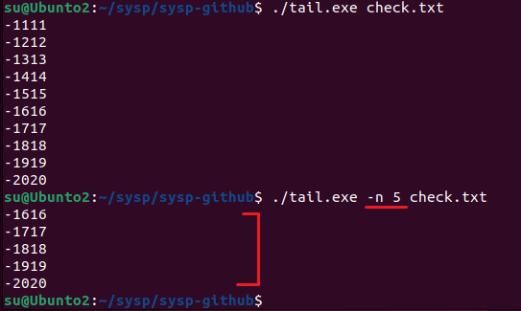
명령어 tail 구현 (옵션 -n)

Slide 15
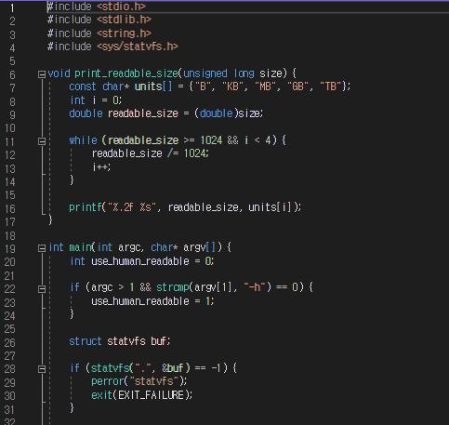
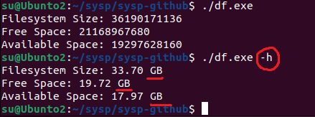
명령어 df 구현 (옵션 -h)

Slide 16
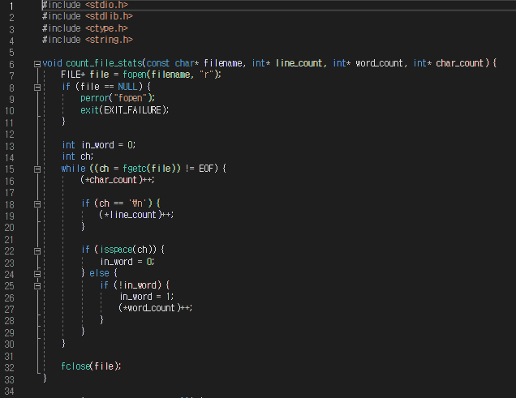
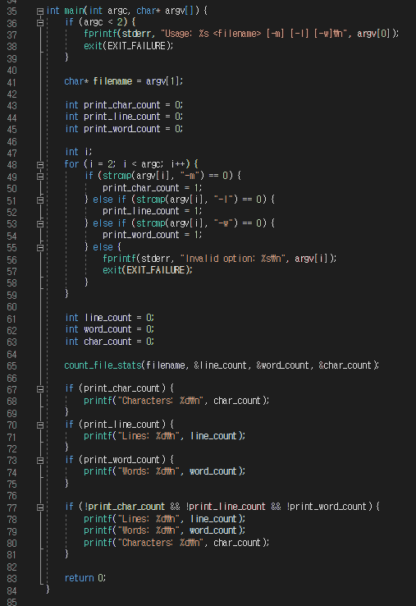
명령어 wc구현 (옵션 -w, -l, -m)

Slide 17
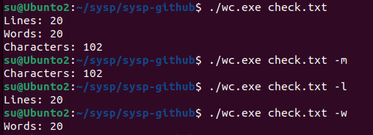
명령어 wc구현 (옵션 -w, -l, -m)

Slide 18
감사합니다.
출처 : chat.openai.com

